Slide 1
А.М.Горький
«Старуха Изергиль»

Slide 2
Смысловые понятия:
История создания.
Композиция.
Романтизм.
Главные герои.
Авторская позиция.

Slide 3

В рассказе “Старуха Изергиль” отразились впечатления автора от его скитаний по южной Бессарабии ранней весной 1891 года. Рассказ относится к ранним произведениям М. Горького и продолжает романтическую линию (рассказы “Макар Чудра” и “Челкаш”), в которой наиболее сильно отразилось авторское восхищение цельной и сильной человеческой личностью.
1895 год – «Самарская газета» печатает рассказ Максима Горького «Старуха Изергиль». Все восторженно отзываются о рассказе.

Slide 4

Действие происходит в Бессарабии, на морском берегу, где рассказчик работает на сборе винограда. Старуха начинает свое повествование вечером, а заканчивает легенду о Данко поздней ночью. Вот это течение ночи Горький рисует в своем рассказе как величественный и торжественный процесс, полный волнующей поэзии, яркой красоты, смены красок и звуков. Итак, в начале рассказа - яркая лунная ночь, полная песен и звуков природы, в конце - печальный предрассветный час.

Slide 5
Романтизм - особый тип творчества, характерным признакам которого является отображение и воспроизведение жизни вне реально-конкретных связей человека с окружающей действительностью, изображение исключительной личности, часто одинокой и неудовлетворенной настоящим, устремленной к далекому идеалу и потому находящемся в резком конфликте с обществом, с людьми.
Надо сказать, что ранние произведения Горького имеют в своей стилистике черты романтизма.

Slide 6
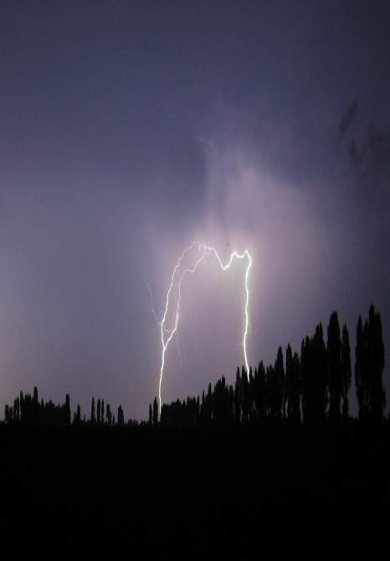
Главными героями произведения, несомненно, являются Лара и Данко. Мы видим героев на фоне романтического пейзажа. Старуха Изергиль рассказывает свои легенды ночью. Ночь – таинственное время суток. Мы видим множество образов природы, таких как море, ветер, тучи, луна.

Slide 7
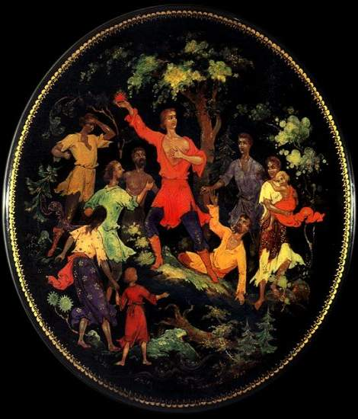
Мы видим душу природы, она, как будто, живет по своим собственным законам. Природа не только тесно связана с человеком, она – отражение его внутреннего мира. Природа в этом рассказе символ свободы героя.

Slide 8
Леге́нда (от ср.-лат. legenda «чтение», «читаемое», «собрание литургических отрывков для ежедневной службы») — одна из разновидностей сказочного прозаического фольклора. Письменное предание о каких-нибудь исторических событиях или личностях.
В переносном смысле относится к овеянным славой, вызывающим восхищение событиям прошлого, отображенного в сказках, рассказах и т. д. Как правило, содержит дополнительный религиозный или социальный пафос.
«Легенда о Данко» является частью рассказа «Старуха Изергиль». Вспомним, чем отличается легенда от сказки…

Slide 9
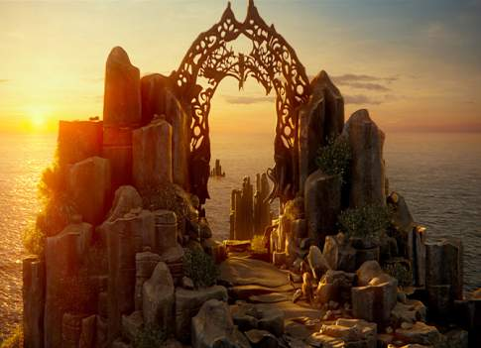
Легенды, как правило, были устными рассказами, часто положенными на музыку; передавались легенды из уст в уста, обычно бродячими сказителями. Позднее множество легенд было записано. Поскольку, когда о ком-либо слагали легенды, это означало общественное признание его деяний, слово приобрело дополнительный смысл.

Slide 10
Обратим свое внимание на композицию произведения. В ней можно выделить три части:
1 часть – легенда о Ларре;
2 часть – история жизни и любви Старухи Изергиль;
3 часть – легенда о Данко
Компози́ция лат. componere — составлять в литературоведении — взаимная соотнесённость и расположение единиц изображаемого и художественно-речевых средств в словесно-художественном произведении. Структура, план выражения литературного произведения. Построение художественного произведения.

Slide 11
Обратим свое внимание на композицию произведения. В ней можно выделить три части:
1 часть – легенда о Ларре;
2 часть – история жизни и любви Старухи Изергиль;
3 часть – легенда о Данко
Компози́ция лат. componere — составлять в литературоведении — взаимная соотнесённость и расположение единиц изображаемого и художественно-речевых средств в словесно-художественном произведении. Структура, план выражения литературного произведения. Построение художественного произведения.

Slide 12
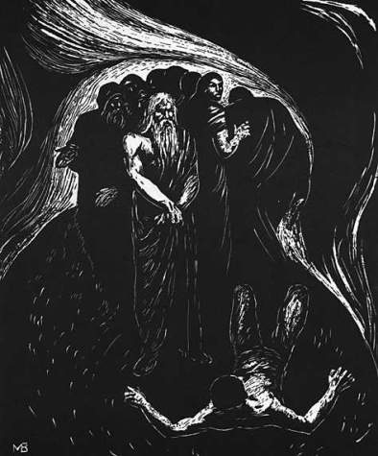
В первой части рассказывается легенда о Ларре. Его образ будет являтся антиподом образа Данко. Ларра - Сын женщины и орла, он презирает людей, считает себя сверхчеловеком. Он жесток.
Ларра убивает девушку, которая ему отказала, племя изгоняет его. Люди с мольбой взывают к небесам, просят наказать гордеца. Наказание жестоко – одиночество и бессмертие ждет героя. Он хочет, но не может покончить с собой и превращается со временем в тень.

Slide 13
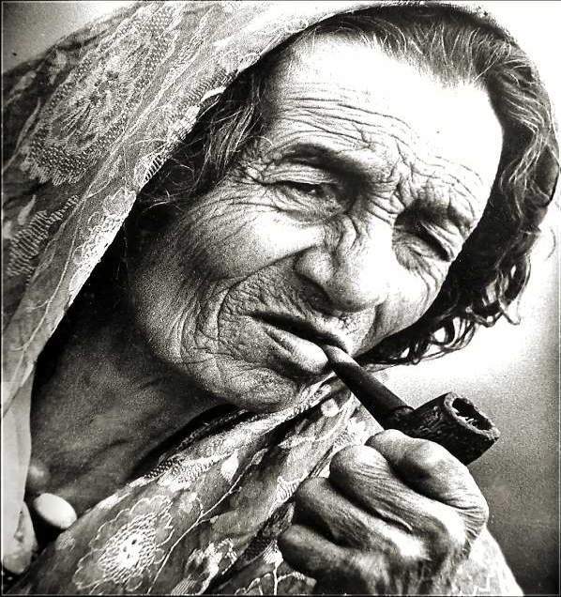
Вторая часть рассказа посвящена описанию жизни старухи Изергиль. Она одна из тех, кто «умеет жить», тратя здоровье и молодость на любовь. Нанизывая в своем повествовании эпизоды встреч с возлюбленными, героиня не вспоминает их имен. Один за другим воскрешаемые ею люди, как тени, проходят перед рассказчиком: черноусый рыбак с Прут, огненно-рыжий гуцул. Сюда входят и важный турок, его сын, «бледный и хрупкий цветок Востока, отравленный поцелуями», «маленький полячок», которого оскорбленная Изергиль бросила в реку. Это и богатые паны, один из которых осыпал героиню золотом, но не добился любви.
Именно она рассказывает легенду о «сильных и красивых людях».

Slide 14
В третьей части рассказывается легенда о Данко. Вспомним ее сюжет .
Жили в старину смелые и сильные люди, но однажды пришли иные племена и прогнали их вглубь леса. Они могли либо вернуться назад и сражаться насмерть с врагами, но тогда с ними умерли бы и их заветы. Могли они и идти вперёд вглубь непроходимого леса. Так эти люди сидели и думали. Они ослабли от тоскливых дум, и даже кое-кто предлагал сдаться в рабство врагам. Но тут появился Данко, убедил их попытаться пройти страшный лес насквозь и повёл их вперёд. Однажды гроза грянула над лесом, стало настолько темно и страшно, что люди разозлились на Данко и захотели убить его. Тогда и в его сердце вскипело негодование, но от жалости к людям оно погасло. Он любил людей и думал, что, может быть, без него они погибнут. Данко разорвал руками себе грудь и вырвал из неё сердце и высоко поднял его над головой. Оно пылало ярче солнца, и люди, очарованные, снова пошли за ним. И теперь гибли, но гибли без жалоб и слёз.

Slide 15
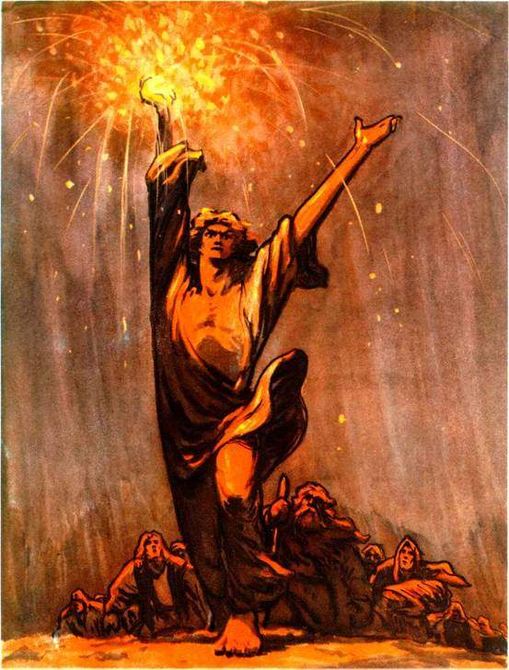
Некоторые исследователи видят связь между образом Данко и Моисеем, Прометеем и даже Иисусом Христом. Важные слова сказал этот гордый человек.
«Что сделаю я для людей!?»
В сердце Данко вскипает негодование, "но от жалости к людям оно погасло". Данко усмирил свою гордыню, так как его любовь к людям безгранична. Именно любовь к людям движет поступками Данко.

Slide 16
Люди не оценили подвиг Данко, забыли о своем спасителе. Человек наступил на гордое сердце ногой, и оно, рассыпавшись в искры, угасло.
Горький осуждает трусливых людей, лишённых подлинного горения, стремления к красоте и свободе. Они утратили человеческое достоинство, стали смиренными, терпеливыми, осторожными.
Горький осуждает трусливых людей, лишённых подлинного горения, стремления к красоте и свободе. Они утратили человеческое достоинство, стали смиренными, терпеливыми, осторожными.

Slide 17
Данко – романтический идеал, но в основе отношений героя и толпы тоже лежит конфликт. Это одна из особенностей романтического произведения.
Именно легендой о Данко заканчивает автор свой рассказ. Мы видим своеобразное выражение авторской позиции.
Авторская позиция - понимание и оценка писателем характеров людей, событий, идейных, философских и нравственных проблем, поставленных в литературном произведении.

Slide 18
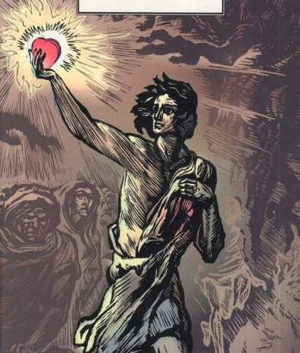
Отвага, мужество, красота, сила духа восхищает нас в Данко. Его образ и подвиг говорит о торжестве добра и любви над гордыней и эгоизмом.
Эгои́зм (от лат. ego — «я») — поведение, целиком определяемое мыслью о собственной пользе, выгоде, когда индивид ставит свои интересы выше интересов других.

Slide 19
Вы можете использовать данное оформление для создания своих презентаций, но в своей презентации вы должны источник шаблона: учитель информатики Курбанова Ирина Борисовна, ГБОУ школа № 594, Санкт-Петербург, сайт: http://pedsovet.su/
Шрифт Romantica script: http://fonts.by/pages/podrobno.php?table=handwritten&id=352
При оформлении презентации использованы графические клипарты:
Бумага для фона: http://i014.radikal.ru/0801/bf/a1af9eaa1ac8.png
http://img-fotki.yandex.ru/get/9172/981986.3b/0_865d8_446e9b65_orig
Пистолет http://img-fotki.yandex.ru/get/5624/981986.b/0_80a18_a44fb704_orig
Книги: http://img-fotki.yandex.ru/get/9091/981986.38/0_85bfa_6f9832dc_orig
http://s48.radikal.ru/i122/0905/f3/834f21980129.png
Чернильница: http://www.rastut-goda.ru/photographic/school-framework/item/1301-school-photo-frame-i-and-my-class-.html
Подсвечник: http://i076.radikal.ru/1209/cc/de92e7d2453c.png
Свеча: http://i068.radikal.ru/1208/10/d8c83cf1db70.png
Роза: http://lenagold.narod.ru/fon/clipart/r/roza/kras/roza302.png

